Slide 1

MIRICOMPANY
2023105744
Simple
Text
simple test
발표자 ㅣ 김미리 발표일 ㅣ Date. 2080.03.10 소속 ㅣ 경영팀

Slide 2
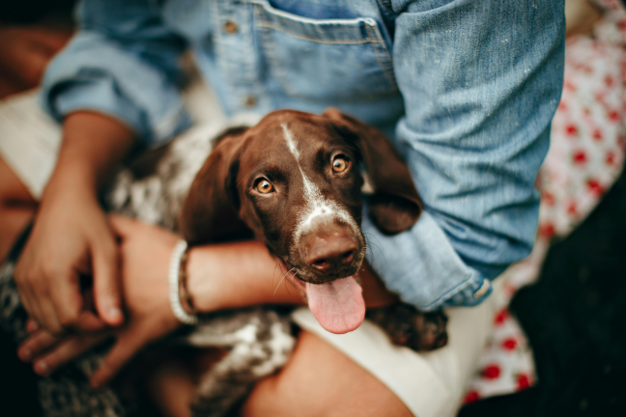
#2

